Slide 1
Benvinguda a les famílies de 2n
Curs 22/23

Slide 2
Temes a tractar:
Equip docent
Calendari del curs
Horari
Entrevistes
Metodologies d’aprenentatge
Temporització (activitats/sortides)
Informacions generals
Precs i preguntes

Slide 3
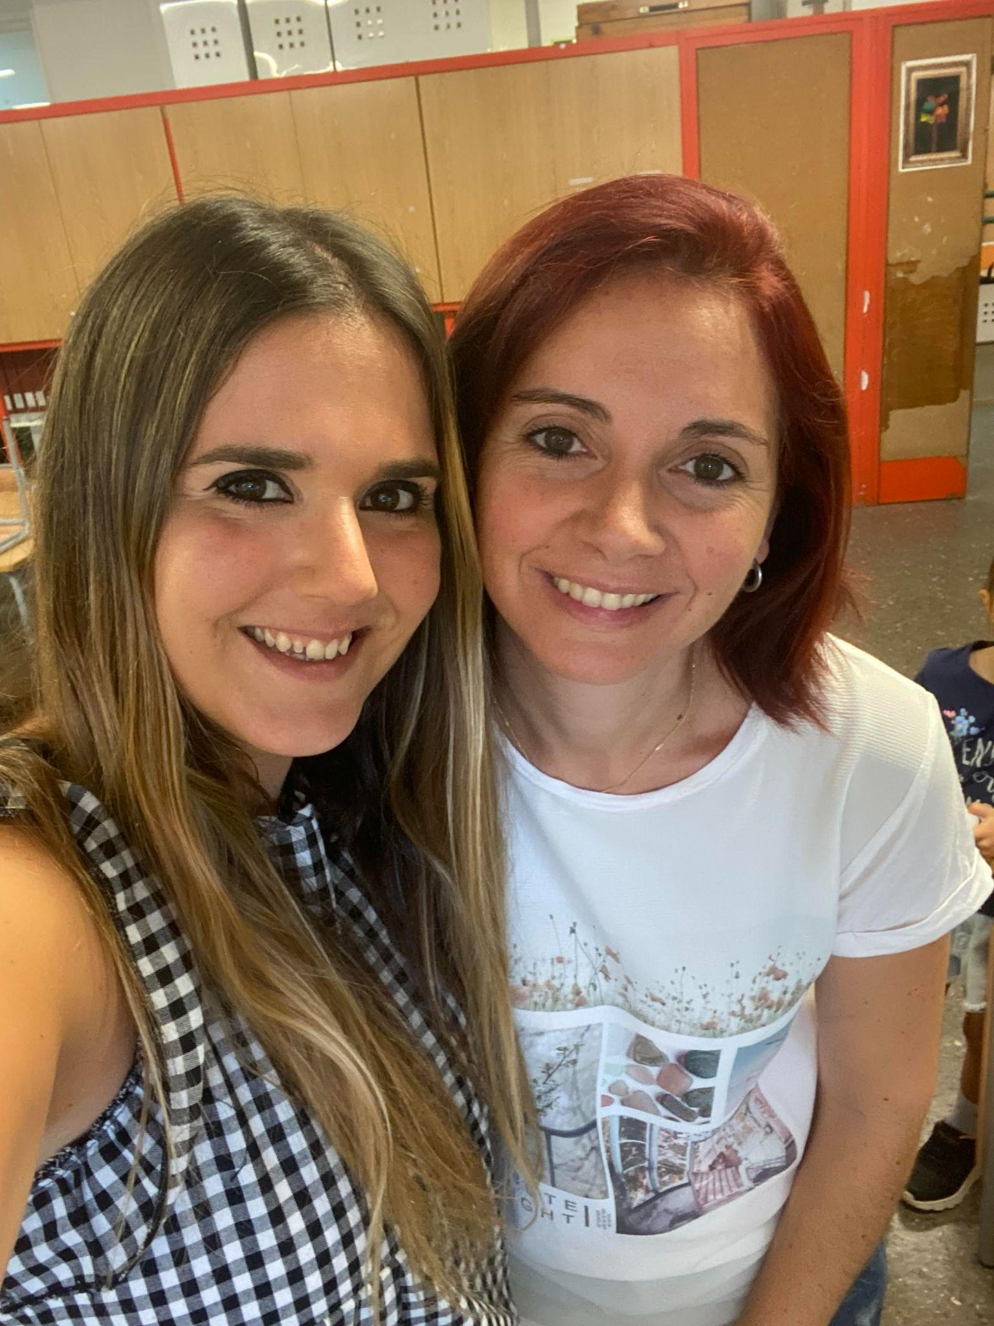
EQUIP DOCENT
Tutores:
Monitors espai migdia:
Mònica Heredia (2n A)
Mercè Granja (2n B)
Jan (2n A)
Júlia (2n B)

Slide 4
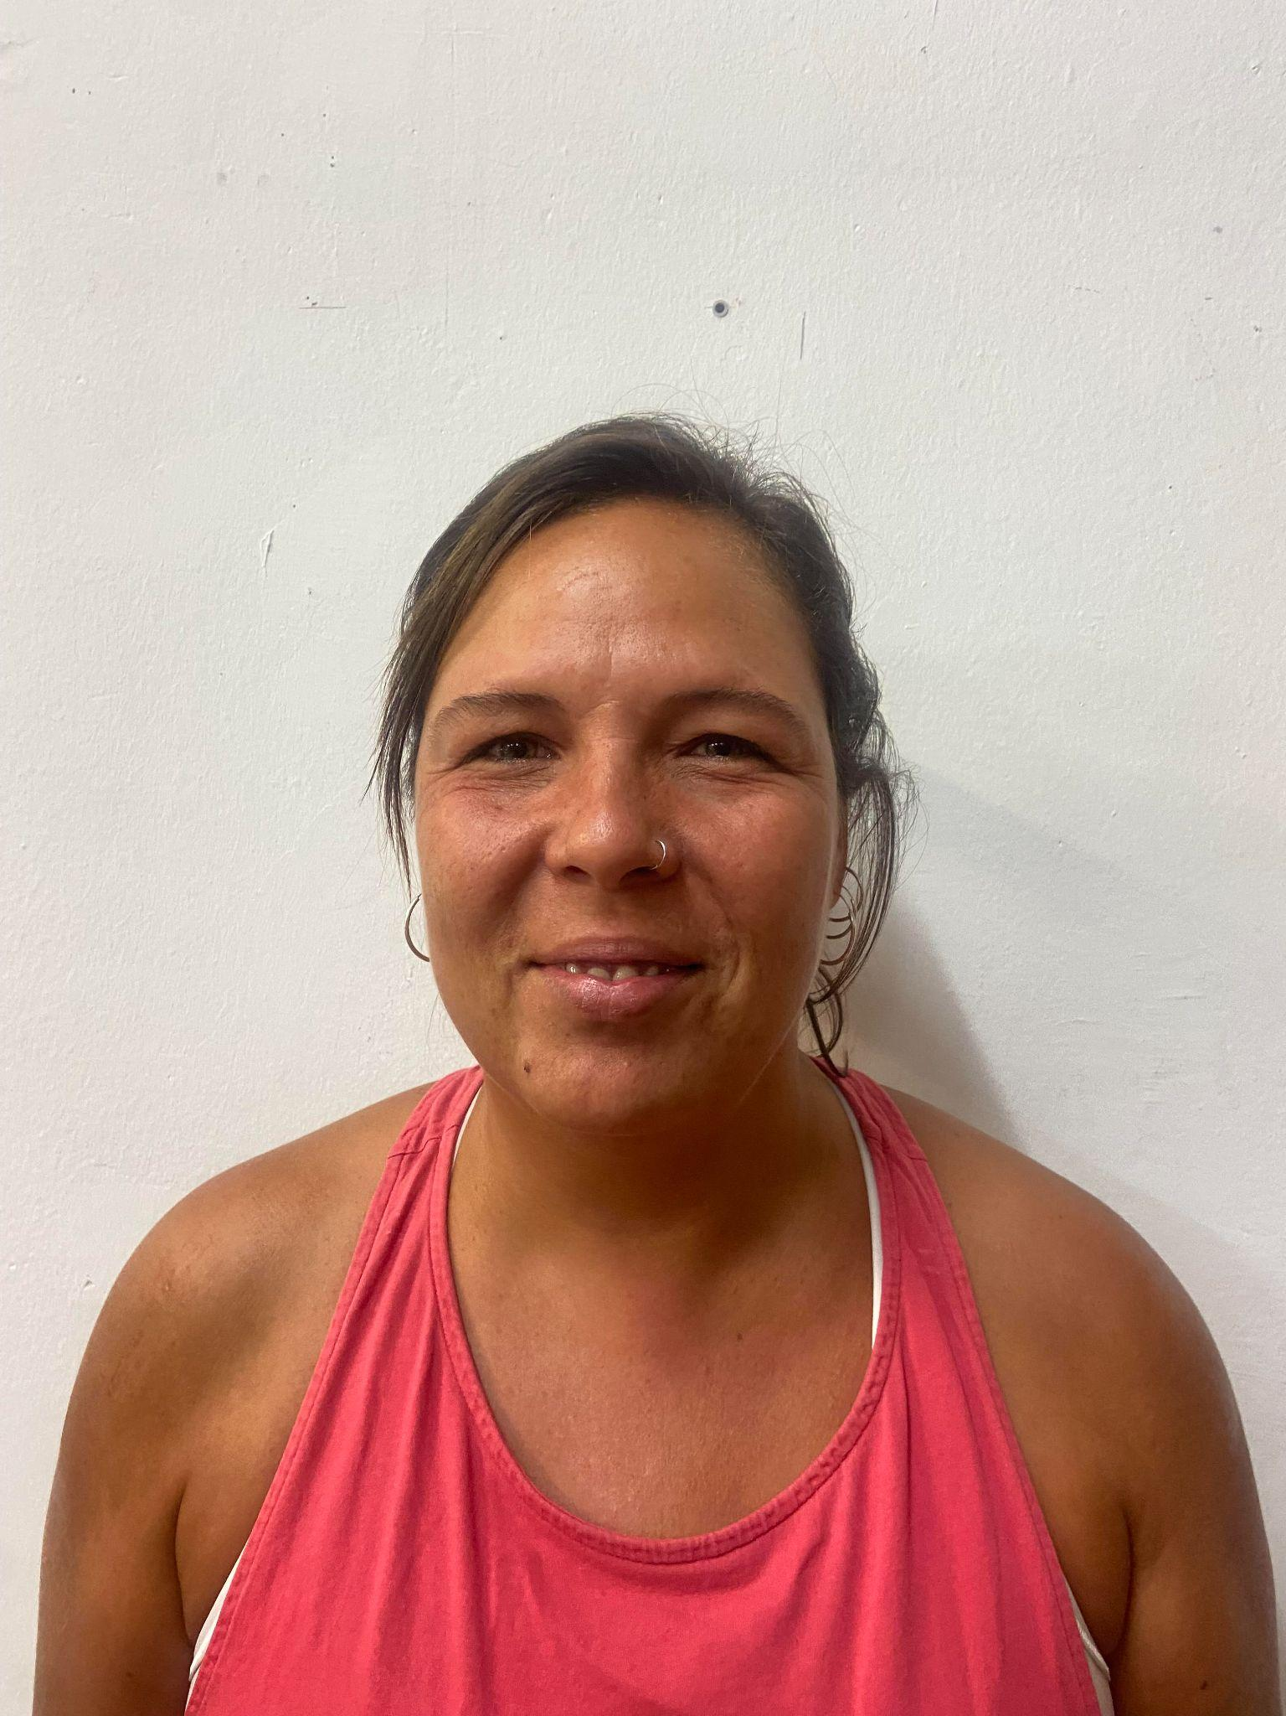
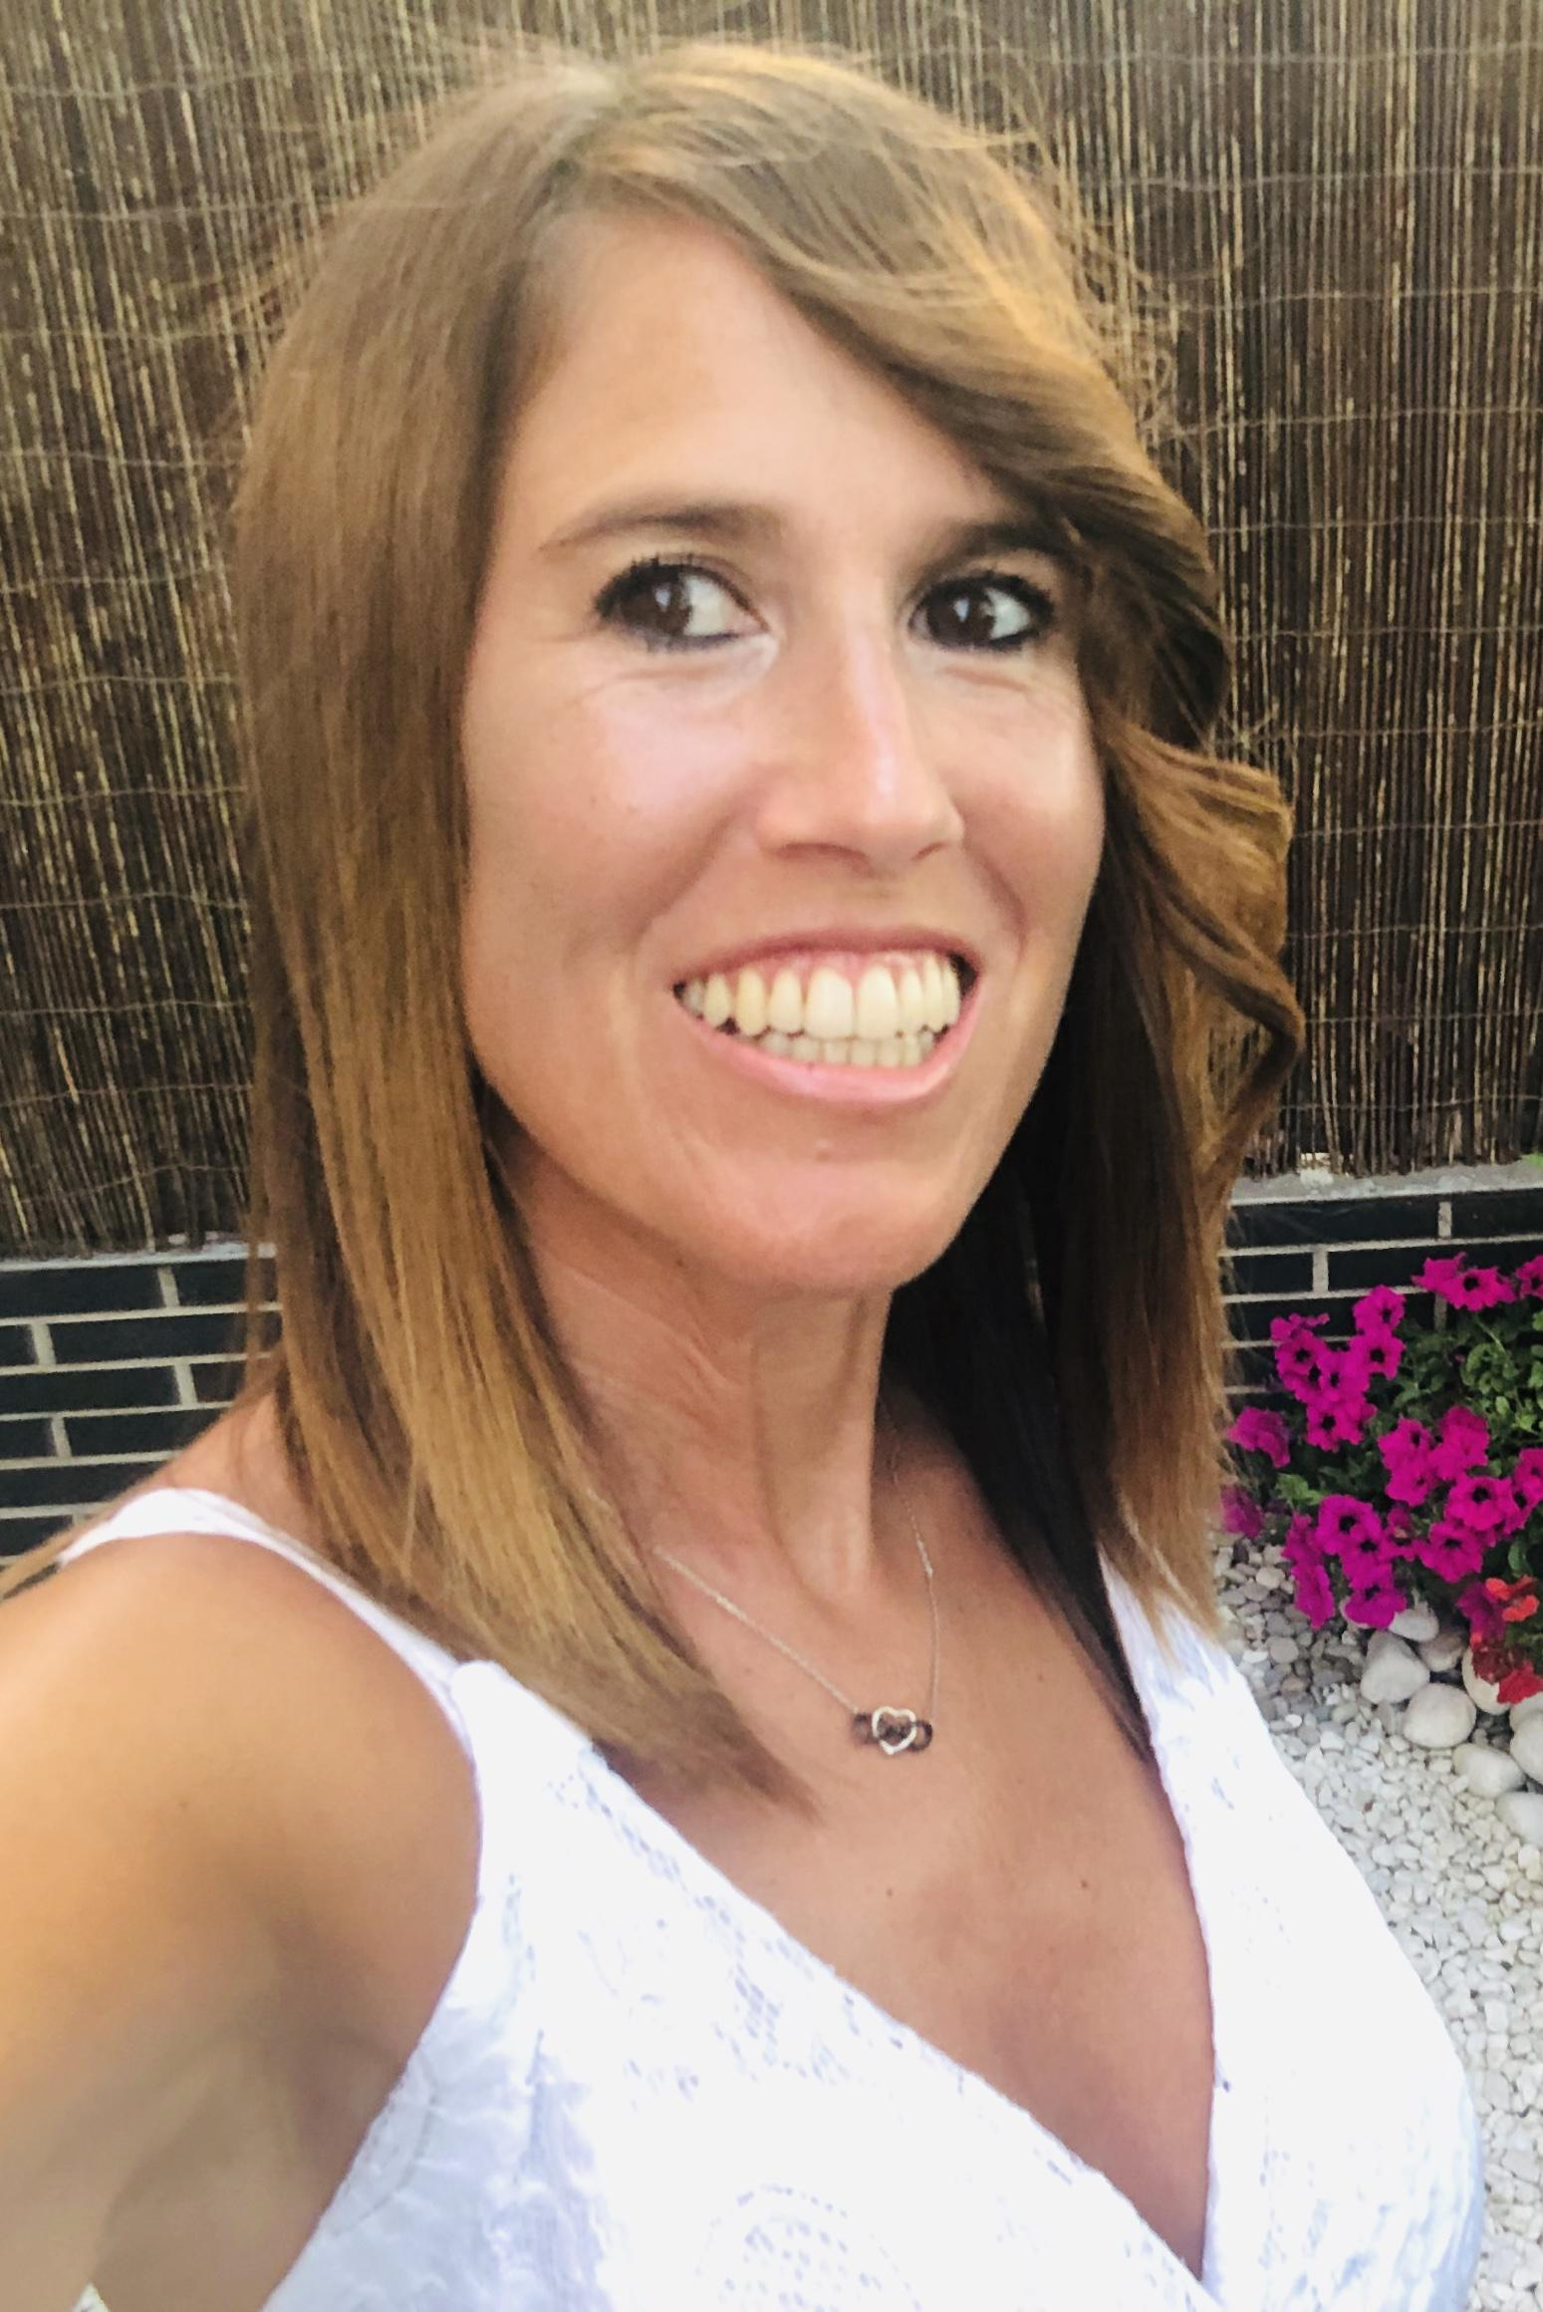
EQUIP DOCENT
Especialistes:
Música
Montse Dulcet i Eloi Vidal
Educació Física
Marta Ollé
Anglès
Marta Sacristán
Atenció a la diversitat
Soraya Navas
Religió
Núria Piqué

Slide 5
2. CALENDARI DE CURS
Dies de lliure disposició:
Inici de curs: 5 de setembre
Vacances de Nadal: del 22 de desembre al 8 de gener
Setmana Santa: del 3 al 10 d’abril
Inici jornada intensiva: 5 de juny
Fi de curs: 22 de juny
31/10/2022, dilluns (29-30-31-1)
09/12/2022, divendres (8-9-10-11)
17/02/2023, divendres (17-18-19)
02/03/2023, dijous (2-3-4-5)
29/05/2023, dilluns (27-28-29)

Slide 6
3. HORARI
SETEMBRE
8'45 a 12'45h (dilluns a divendres)
OCTUBRE A MAIG
8'45 a 12'30 i 14'45 a 16'15 (dilluns, dimarts, dijous, divendres)
8'45 a 12'45 (dimecres) TARDA COBREIX ESPAI MIGDIA

Slide 7
2n A
2n B
AO | AO | ANGLÈS | MÚSICA | AO
MÚSICA | AO | AO | AO | AO
ED.FÍSICA | AO | AO/PISCINA | AO | AO
AO | TALLERS |  | ANGLES/AO | AO
MÚSICA | AO | AO | AO | AO
AO | AO | ANGLÈS | MÚSICA | AO
AO | AO | AO/PISCINA | AO | ED.FÍSICA
ANGLÈS/AO | TALLERS |  | AO | AO

Slide 8
4. ENTREVISTES
Dues al curs (desembre i tercer trimestre)
Telemàtiques o presencials
Horaris:
2n A → Dijous a les 9
2n B → Dijous a les 10
Podeu demanar sempre que vulgueu una entrevista a través de Dinantia.

Slide 9
5. METODOLOGIES D’APRENENTATGE
Projectes : nom de la classe
Els coales i Els dinosaures
Colònies: el circ
Altres
Innovamat

Slide 10
TALLERS
Fomentar l’aprenentatge entre iguals, l’autonomia, la interrelació, la creativitat, etc.
Entre 7 i 8 tallers
1 tarda a la setmana (Dimarts)
Internivell

Slide 11
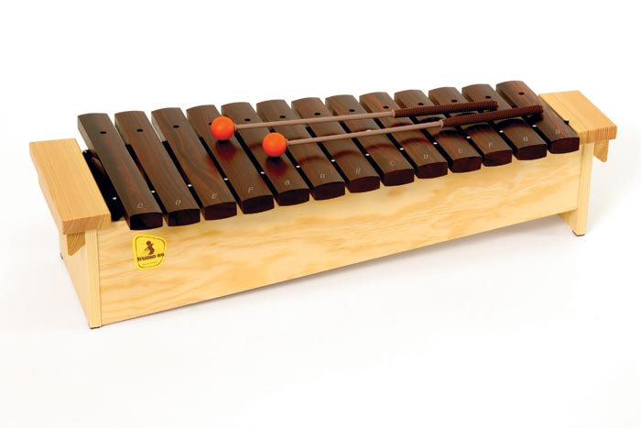
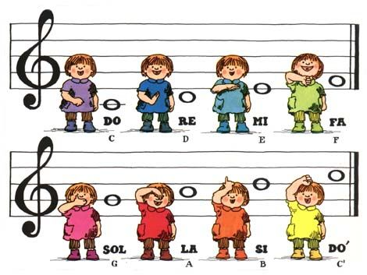
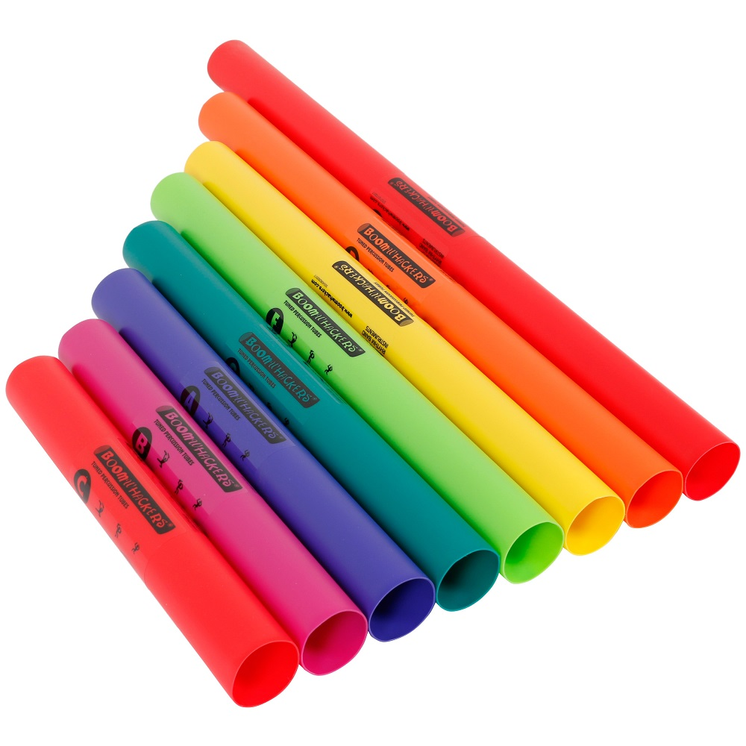
MÚSICA
2 sessions de música
Montse D - Veu, moviment i dansa
Eloi V - Veu i instrumentació Orff
Instrumentació ORFF a través del llenguatge musical. Utilització de carrillons, xilòfons, boomwhackers, percussió i percussió corporal.
Improvisació i creativitat a través dels instruments.
Expressió corporal, dansa i rítmica. Mètode Dalcroze
A través de Cantata: Cant coral. Mètode Kodály (fononimia)
Treballem la veu
Iniciació al xifrat musical - la partitura
Activitat cultural i social
Som artistes i sabem què implica i ho portem a terme.

Slide 12
6. TEMPORITZACIÓ
 | 1R TRIMESTRE | 2N TRIMESTRE | 3R TRIMESTRE
ACTIVITATS | Colònies | Bufalletres | Bufalletres Educació viària Jocs cooperatius Teatre anglès Cantata
SORTIDES | “Collim olives” (Can Monmany) Castanyada | Dijous gras Carnestoltes | Nom de la classe Final de curs

Slide 13
7. INFORMACIONS GENERALS
DINANTIA: ús i horari (de 8:00 h a 18:00 h)
Deures: comencem aquest primer trimestre dos dies a la setmana.
Informes i recull de feines
Esmorzars (saludable, petit, en carmanyola i no dur envasos)
Administració de medicaments (en paper la recepta)
TOT marcat amb el nom
Què cal dur:
Cantimplora /Ampolla d’aigua
Mocadors i tovalloletes
Bata o samarreta gran per plàstica
Auriculars

Slide 14
Documentació:
Drets d’imatge.
Administració paracetamol.
Autorització sortides d’entorn proper.
Actualitzar al·lèrgies.

Slide 15
8. PISCINA
Comencem el 5 d’octubre.
L’activitat és de 12h45 a 13h45.
Cal marcar amb el nom tota la roba.
Esmorzar bé aquell dia.
Activitat obligatòria, forma part del currículum.

Slide 16
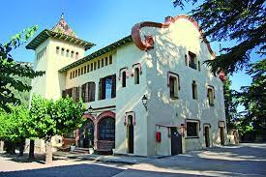
9. COLÒNIES
CASA DE COLÒNIES LA LLOBETA

Slide 17
8. PRECS I PREGUNTES

